Slide 1
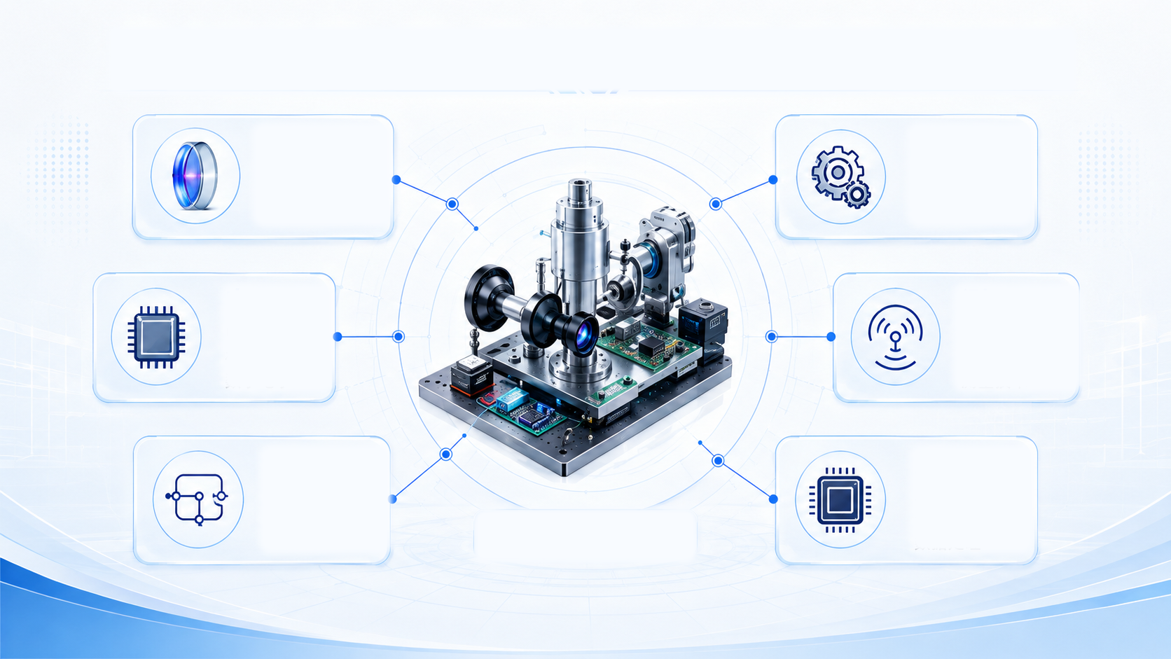
核心专业课：光、机、电、控、测、算的系统融合
光
机
工程光学、
光电检测
机械设计、
精密机械
电
测
电路、
模拟电子、
数字电子
传感器、
误差理论、
测量技术
控
算
自动控制、
信号与系统
单片机、
嵌入式、
数据处理
完整仪器系统

